Slide 1
Формы и методы сотрудничества с семьями по сохранению и укреплению здоровья детей
Воспитатель: Хмельнова Т. В.
Г. Ковров МБДОУ №5
2013г.

Slide 2
Воспитание здорового ребенка - главная задача семьи и дошкольного учреждения
Единство ДОУ и семьи в вопросах сохранения здоровья детей достигается в том случае, если цели и задачи воспитания здорового ребенка хорошо понятны не только воспитателям, но и родителям, когда семья знакома с основным содержанием, методами и приемами физкультурно- оздоровительной работы в детском саду, а педагоги используют лучший опыт семейного воспитания.

Slide 3
Для решения поставленной задачи используются разнообразные формы и методы в работе с детьми, педагогами и родителями воспитанников:
традиционные
нетрадиционные

Slide 4
Традиционные формы сотрудничества с семьями
Доска объявлений
Тематические папки
Информационные бюллетени
Тематические выставки работ детей, выпуски семейных газет, фотовыставки

Slide 5
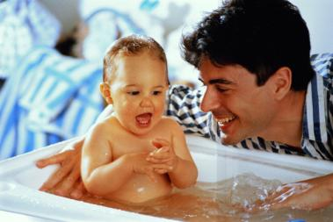
дни открытых дверей в детском саду, кружок, посещение семьи, встречи с интересными людьми,
оздоровительные досуги, спортивные соревнования, дни здоровья, физкультурные досуги.
индивидуальные беседы с родителями, групповые, которые позволяют корректировать программу оздоровления ребенка.

Slide 6
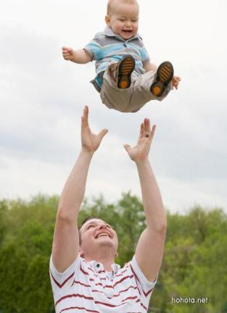
Нетрадиционные формы сотрудничества
Совместные выезды на природу,
мастер-классы,
тренинги,
неформальные записки,

Slide 7
Презентация опыта семейного воспитания в разных формах,
деятельность Телефона доверия,
интернет – копилка семейного опыта,
Интернет – совет (индивидуальное интернет – общение воспитателя и родителей по вопросам воспитания здорового ребенка

Slide 8
Методы работы с родителями могут быть разными по форме, но направлены на решение одних и тех же задач. К таким методам относятся:
Обсуждение актуальных проблем развития и воспитания детей
Проигрывание ситуаций
Обучение родителей элементарным психологическим представлениям (небольшой лекционный курс)
Детские игры с родителями

Slide 9
Существуют методы, позволяющие выстраивать отношения с родителями

Slide 10
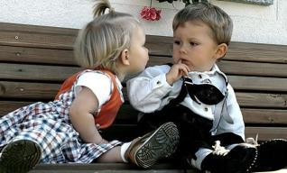
Первый: «Давайте познакомимся!» На этом этапе идет знакомство родителей с детским садом, с образовательными программами, с педагогическим коллективом и раскрывает перед ними возможности совместной работы.
Второй: «Давайте подружимся!» На этом этапе родителям предлагаются уже активные методы взаимодействия: тренинги, круглые столы, игровые семинары.
Третий: «Давайте узнавать вместе» На этом этапе можно говорить о функционировании родительско-педагогического сообщества, направляющего свою деятельность на развитие ребенка.

Slide 11
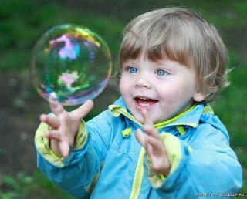
Положительных результатов в воспитании здорового ребенка можно достичь при поддержке, желании и тесном сотрудничестве педагогов с семьями воспитанников.

